Slide 1
Отчёт 23.06
Плётнёв Никита

Slide 2
Последние 2 недели
ЭКЗАМЕНЫ
Доразбирал туториалы по histfitter
Написал примеры конфигурационных файлов

Slide 3
Туториалы
Разобрался как писать конфигурационные файлы (возможно)
Основные фиттиования и расчёты вполне могу осуществить.

Slide 4
Примеры
Т.к. есть возможность писать конф. Файлы то можно проводить анализ, а так же перенести все заметки, которые накопились за время разбора туторалов.
Пример того как будет выглядеть заметки –
https://colab.research.google.com/drive/1FMv6MX3iZUJFdsGNM-3VVGDttaaILfOG#scrollTo=LMb4gQFEFpHm

Slide 5
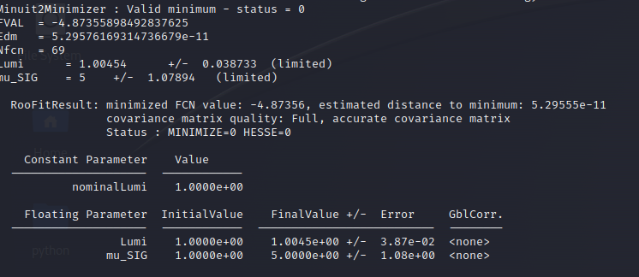
Ошибки
исправил, пустые графики получались из за неправильных срезов
Данные, которые брал - Simulated dataset splitSUSY_M2400_1800_ctau100p0_TuneCP2_13TeV-pythia8 in NANOAODSIM format for 2016 collision data

Slide 6
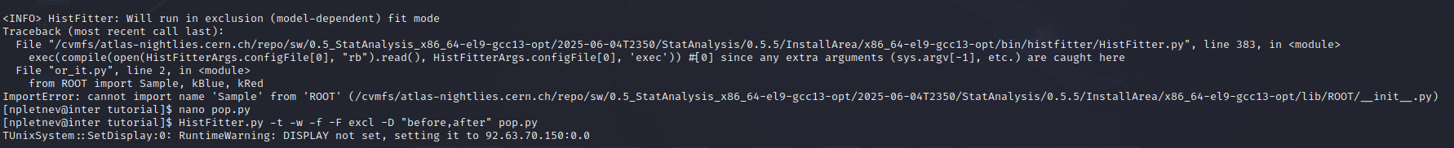
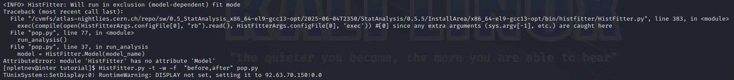
Разобрался как писать код, как задавать конфигурацию, но там лишь часть, и есть ошибки из за разницы в версиях самого histfitter–
https://colab.research.google.com/drive/1mQQ18F4Y0JGBsRb9g62MrVGnUWIVlbMc

